Slide 1
В.Верховинець
про психотерапевтичний вплив фольклору
Підготувала:
студентка групи ПО(К)-31
Абрамик Яна

Slide 2
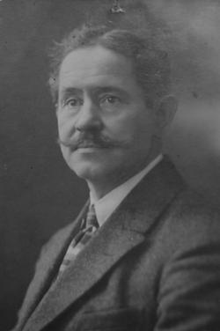
Одним з найвідоміших вітчизняних здобутків у галузі вивчення естетотерапевтичного потенціалу української народної дитячої пісні є досвід видатного діяча української культури,педагога В.Верховинця,який знайшов своє відображення у відомому збірнику пісень та ігор для дітей «Весняночка».
Основною формою спілкування дитини з піснею вчений вважав музичну гру, як «найвідповіднішу форму руху для малечі»,надаючи їй перш за все функції психотерапевтичного впливу. Необхідною й достатньою умовою повноцінного сприймання пісні вчений вважав стан повного внутрішнього комфорту,який обов´язково повинна відчути дитина при спілкуванні з піснею.

Slide 3

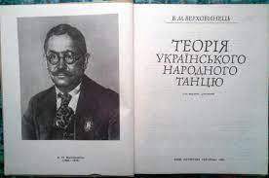
У передмові до першого розділу книги «Про рухові ігри зі співами» В.Верховинець розповідає про ефективність впровадження рухової музичної гри у педагогічний процес на підставі таких показників:
максимальне урахування фізіологічних та психічних особливостей дитини;
адекватність виду діяльності з віком дитини: «гра – це зміст життя дитини»;
наявність позитивного емоційного стану дитини під час проведення такого виду діяльності.

Slide 4
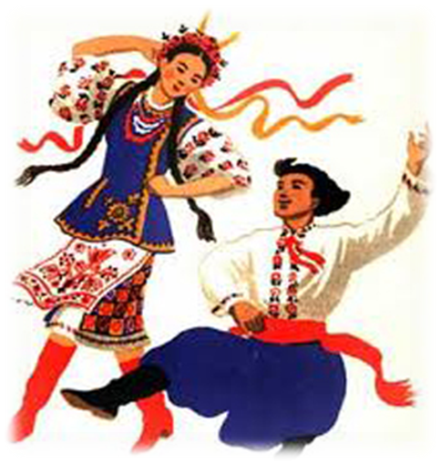
Важливого виховного значення верховинець надавав народному хореографічному мистецтву, яке ґрунтується на виразності ритмічного руху і пластики людського тіла. Якщо у давні часи танці виконували комунікативну функцію, то пізніше вони естетизувалися і стали явищем мистецьким, апелюючи вже не до розуму й пам’яті, а безпосередньо до почуттів та естетичної потреби.
Досліджуючи народні танці, Верховинець помітив, що одні з них “легкі і милі”, інші – “шумні й бурхливі”, а деякі – “грізні, войовничі”. Таке розмаїття настроїв передається, зауважує педагог, за допомогою “особливої мови українського танцю, яка завжди свіжа, нова і мила”, “мальовничих і широкої, нічим не обмеженої фантазії думок”. Народний танець Василь Миколайович відносив до найефективніших засобів формування національної культури молоді.

Slide 5
У початковій школі елементи української хореографії та зразки пісенно-хореографічного фольклору доцільно застосувати на уроках музики, народознавства, заняття хореографічних гуртків. Українські народні танці, поставлені з урахуванням вікових особливостей молодших школярів, можуть бути прикрасою будь-якого шкільного свята або іншого виховного заходу. Сьогодні педагогам і вихователям слід звернути особливу увагу на український танець як могутній виховний засіб та якомога частіше його використовувати у навчально-виховному процесі.

Slide 6
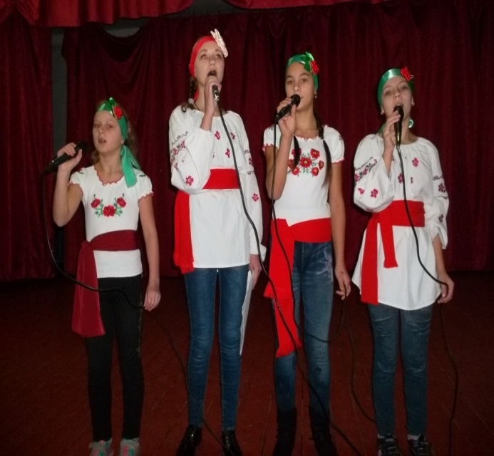
Найвизначнішу роль у процесі естето-терапевтичної, розвивальної взаємодії дитини з музичним фольклорним твором вчений відводить педагогові, до якого ставить ряд вимог. Вони базуються на глибокому знанні природи дитини , її потреб , на турботі про щасливе , повноцінне майбутнє маленької людини. Головною метою цих вимог є якнайповніша забезпеченість позитивного контакту дитини з музичним твором. Вихідним положенням при цьому , на думку вченого , повинен стати психічний стан дитини «тут і зараз».
Деякі з цих вимог:
вибрати гру,що відповідає дитячому вікові;
вгадати слушного для гри часу»
зацікавити дітей,для цього слід провести гру легко і якнайдоступніше для вихованців;
не придушувати дитячу радість;
не бути педантом у грі,вчасно вийти з кола , дати дітям можливість самореалізуватися.

Slide 7
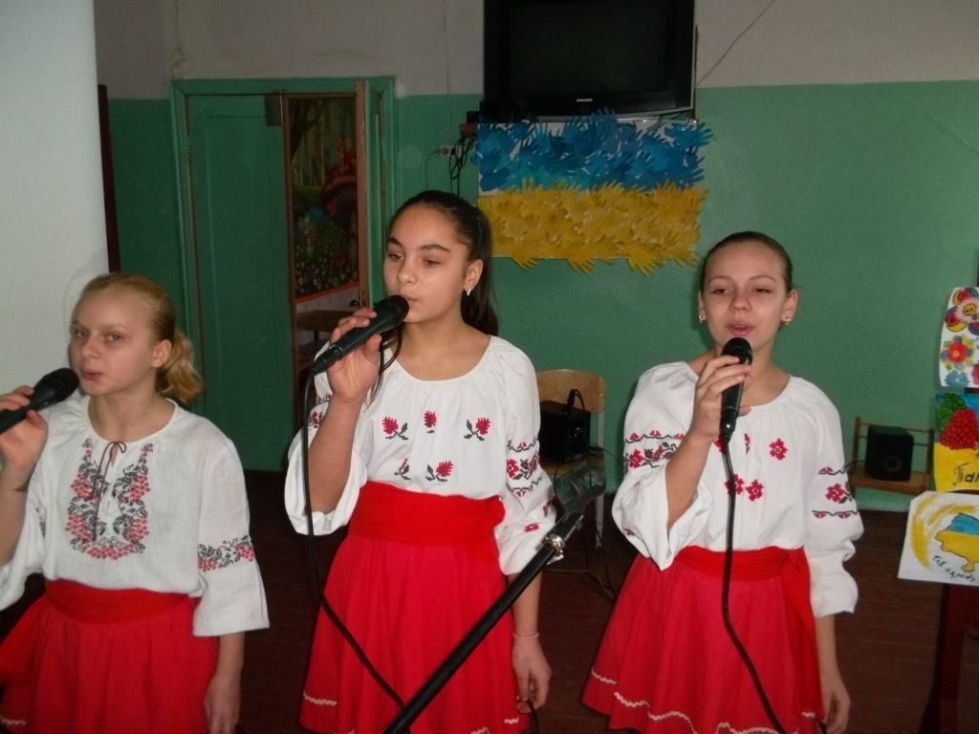
В.Верховинець визначає основний критерій,за яким вихователь може визначити правильність проведення заняття – «кожне зауваження дитини є ознакою того,що вона цікавиться грою,що її індивідуальні здібності розвиваються,не сплять.
Надаючи великого значення співу в музичній грі,В.Верховинець підкреслює ритмічну природу музичного мистецтва,яка відповідає фізіологічній потребі дитячого організму саме у ритмічному ,гармонійному,узгодженому русі.

Slide 8
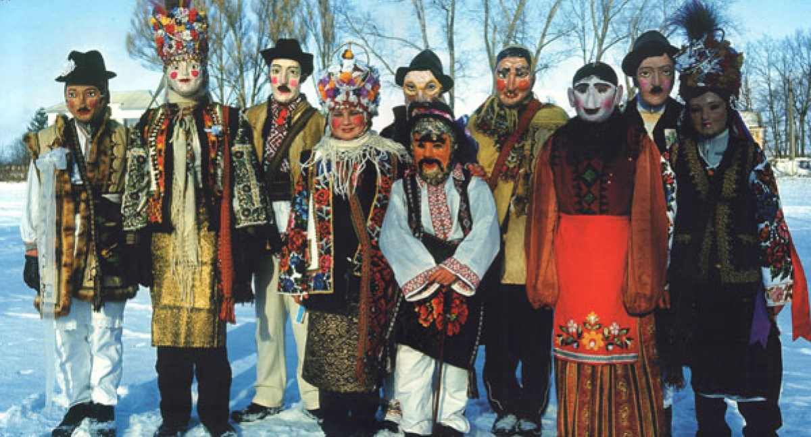
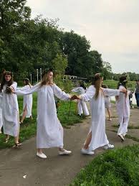
Іншою галуззю фольклору, яка має безпосереднє відношення до діяльності педагога і митця, є народне драматичне мистецтво. Створюючи музично-ігровий репертуар для дітей, Верховинець звернувся до українського ігрового фольклору, який поступово відмежувався від обряду і, зберігаючи свою образно-драматургічну природу, перейшов у повсякденний побут. Найкращі зразки драматичного фольклору – епізоди українських обрядів, народні ігри – мають важливе педагогічне значення. Вони сприяють вихованню національної самосвідомості, гідності, патріотичних почуттів. Активізації творчих здібностей, всебічному розвиткові молодших школярів. Їх доцільно застосувати під час проведення тематичних ранків. На уроках музики, народознавства, у роботі шкільних мистецьких гуртків
Маланка
обрядовий танець наІвана Купала

Slide 9
Отже, український фольклор – ефективний засіб виховання у діяльності і спадщині В. М. Верховинця, джерело його творчих досягнень у царині національного музичного і хореографічного мистецтва. Актуальність педагогічних ідей і досвіду видатного педагога, музикознавця, етнографа, композитора потребує їх широкого впровадження у сучасну практику виховання молодого покоління.

